Slide 1

Workshop Formasaun Tekniku kona ba Jestaun Dadus Jeospasial no Teknolojia ba Programa Saude iha
Timor-Leste
Sesaun 8: Introdusaun ba teknolojia jeoespasiál.

Slide 2
Teknolojia Jeoespasiál – Definisaun
Konjuntu teknolojia sira hanesan Sistema Informasaun Geográfika (SIG), Sistema Satélite Navegasaun Globál (GNSS), fotogrametria, no sensasaun remota (RS), hodi hetan no manipula dadus jeográfiku.¹
Ida-ne'e mós inklui teknolojia foun sira ne'ebé hahú atu implementa (ezemplu, Geo-Registry Komún/Common Geo-Registry (CGR))
¹ Modified from: https://support.esri.com/en-us/gis-dictionary/geospatial-technology
2

Slide 3
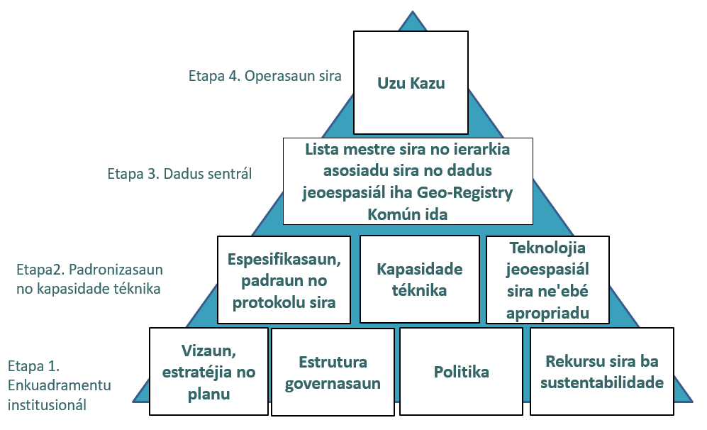
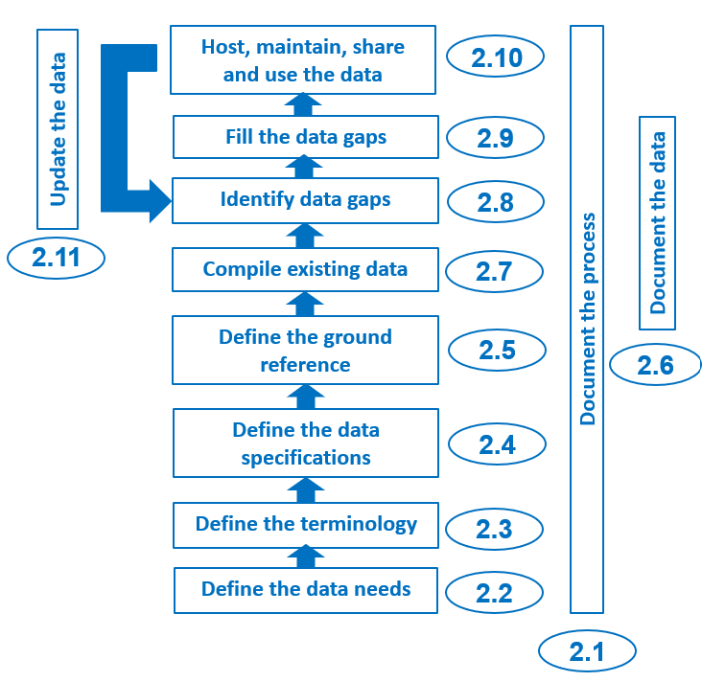
Fatin husi teknolojia Jeoespasiál sira iha HIS geo-enabling ba enkuadramentu no siklu jestaun dadus jeoespasiál
Teknolojia ne'ebé suporta konteúdu no kazu sira uza nian, la'ós lori sira!
3

Slide 4
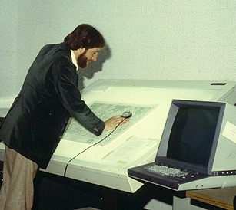
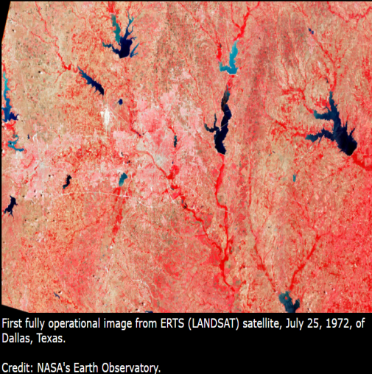

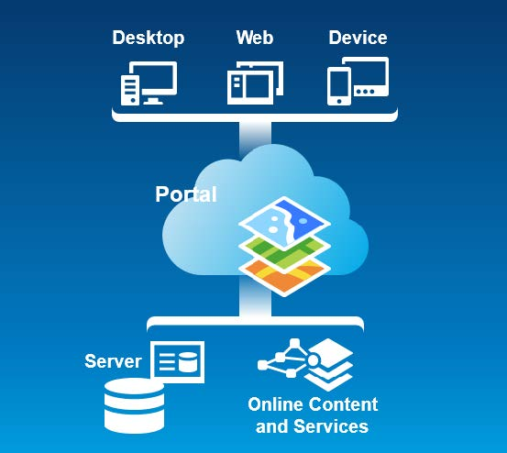
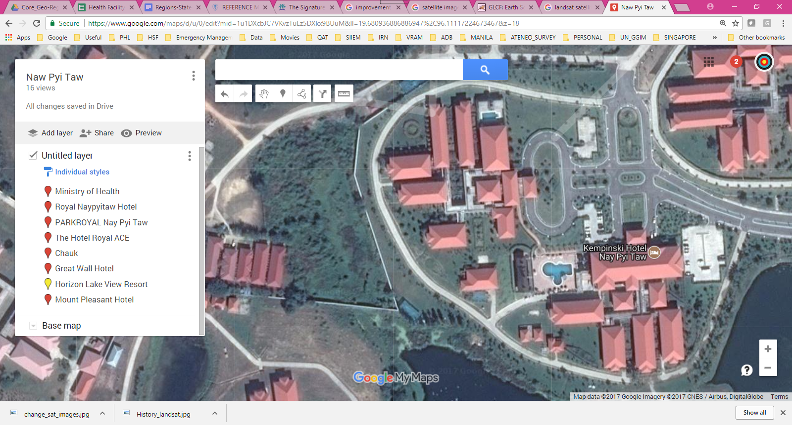



Evolusaun husi teknolojia jeoespasiál sira
Teknolojia sira-ne'e evolui maka'as tebes iha tinan 50 ikus ne'e
SIG
GNSS
Remote sensing
1970
2026
4

Slide 5
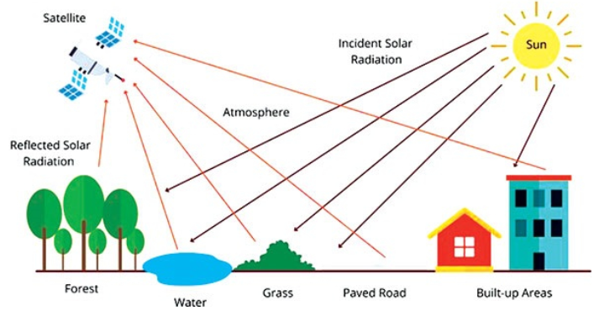
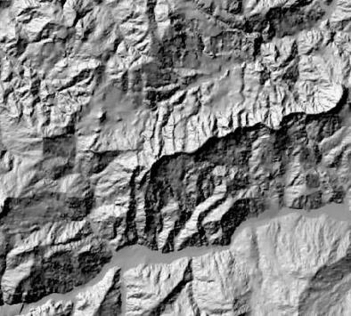
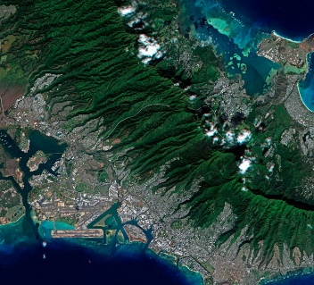

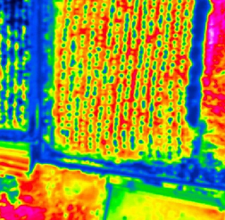
Teknolojia Jeoespasiál sira– Sensasaun Remota/Remote Sensing (RS)
Remote sensing: Prosesu atu detekta no monitoriza karakterístika fíziku sira área ida nian liuhosi sukat nia radiasaun ne'ebé reflete no hasai iha distánsia (normalmente hosi satélite ka aviaun)
Sensor ida ne'ebé liga ba objetu ne'ebé semo (satélite, aviaun, drone) kaptura radiasaun ne'ebé iha kestaun
Ezemplu sira hosi dadus ne'ebé hetan
Altitude Images Land cover Temperature
5

Slide 6
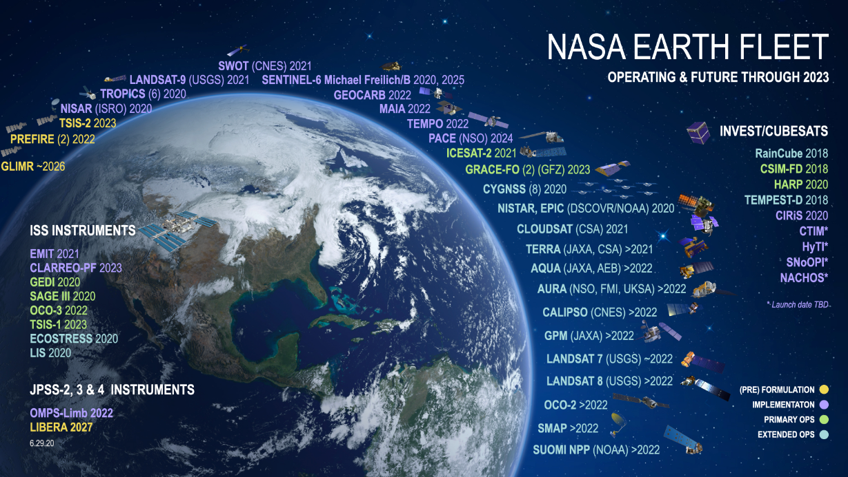
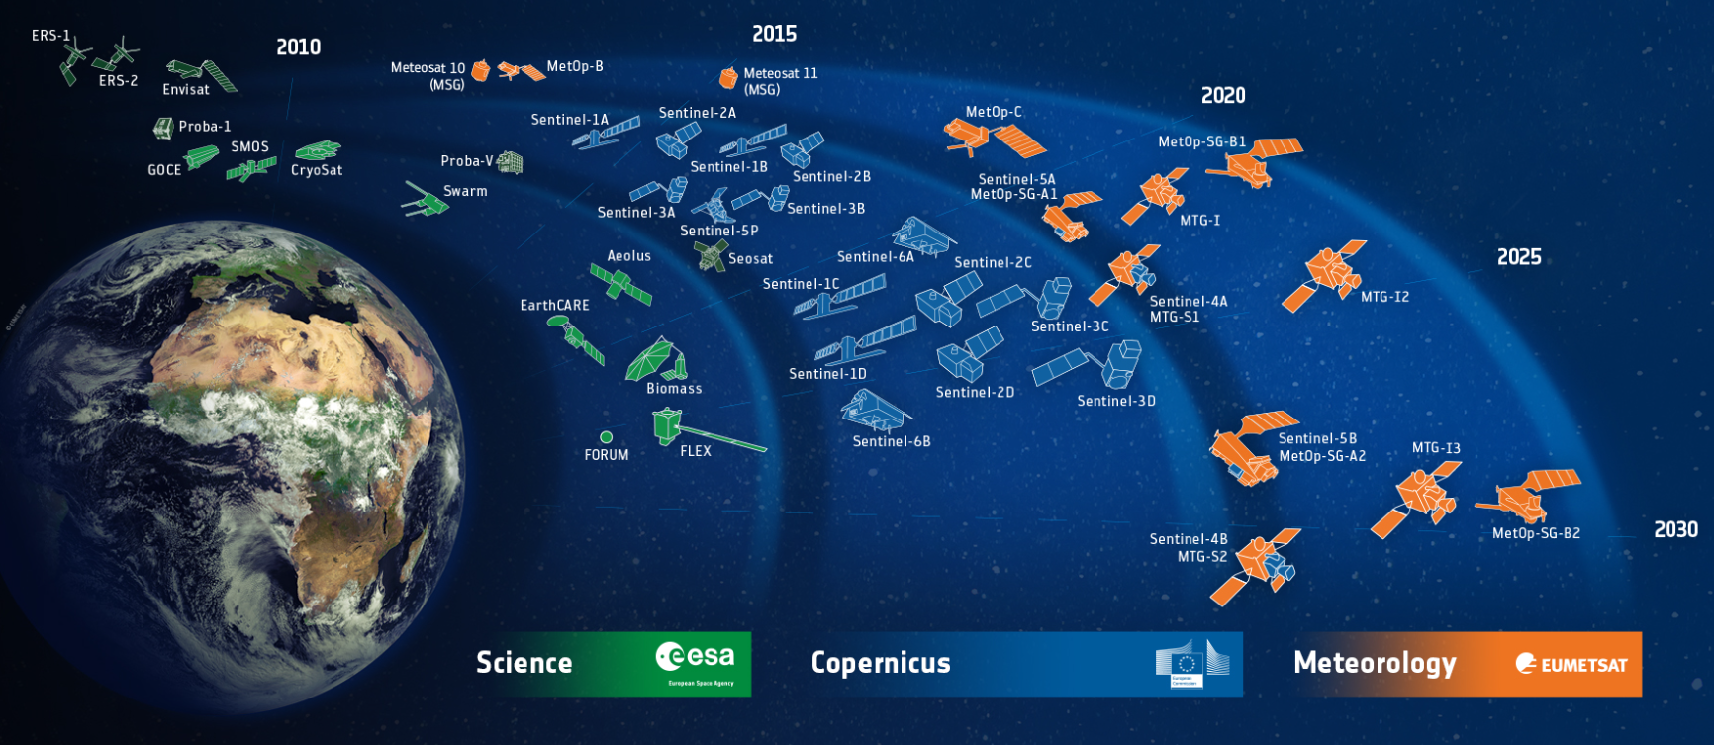

Teknolojia Jeoespasiál sira– Sensasaun Remota/Remote Sensing (RS)
…. no iha satélite barak!
Só sira ne'ebé mai hosi National Aeronautics and Space Administration (NASA) no European Space Agency (ESA) hatudu iha ne’e:
6

Slide 7
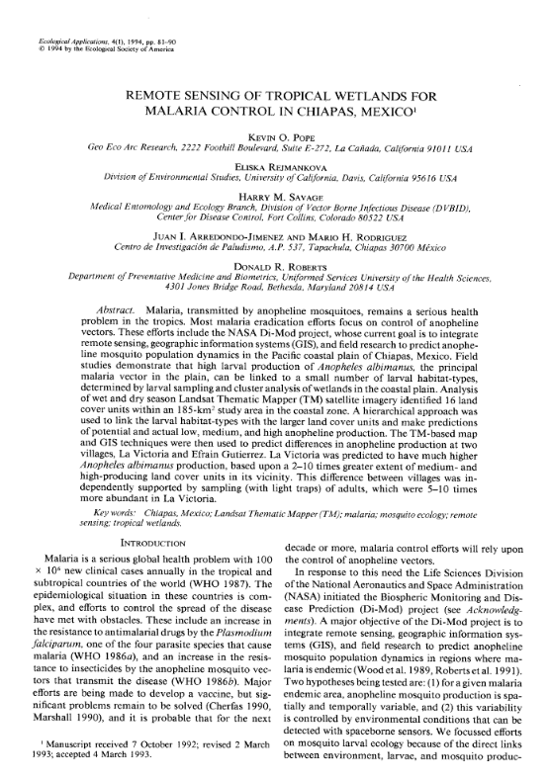
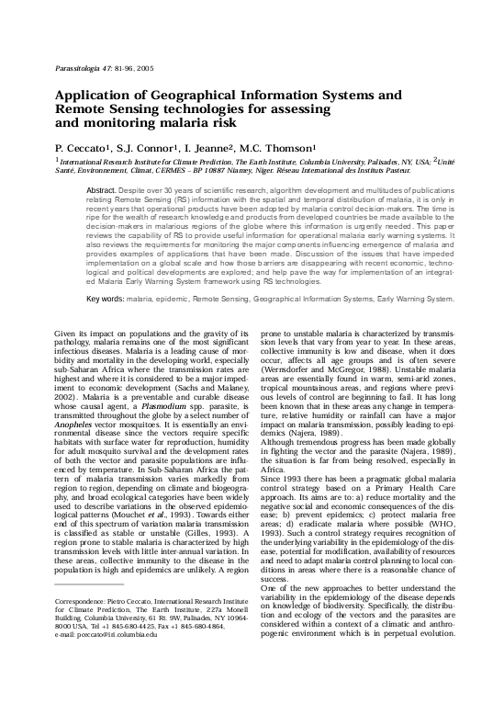
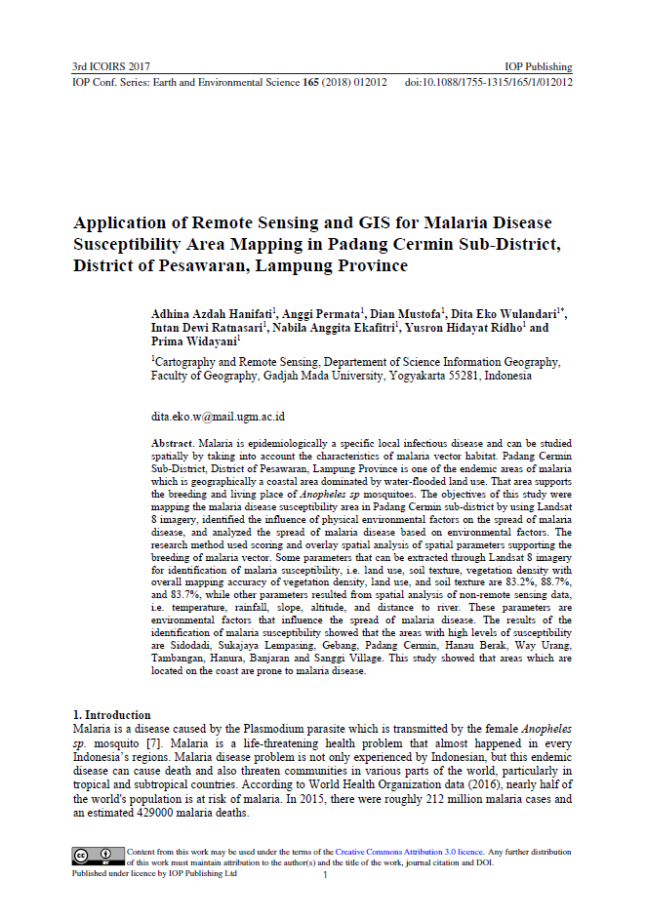
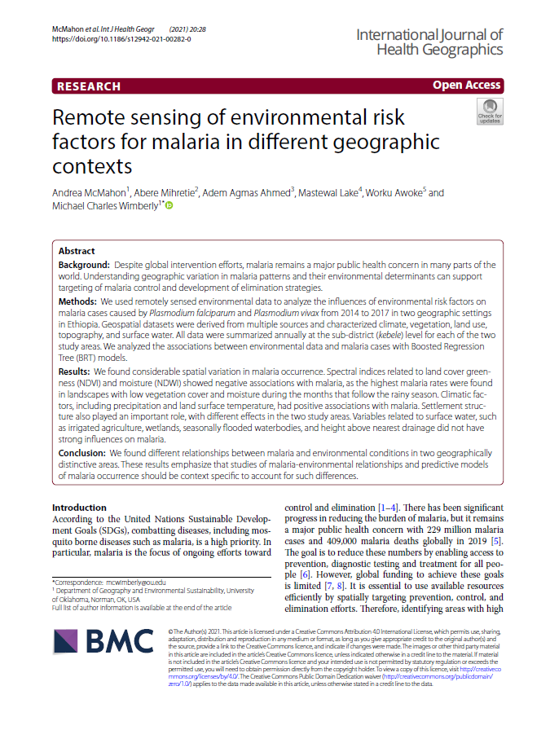
Teknolojia Jeoespasiál sira– Sensasaun Remota/Remote Sensing (RS)
Uzu ida ne'ebé hahú iha tempu naruk liubá no ne'ebé kontinua atu apoia programa sira hodi kombate moras sira ne'ebé hada'et hosi vetor sira liuliu (ezemplu ba Malária ne'ebé aprezenta iha ne'e)
1994
2005
2017
2021
7

Slide 8
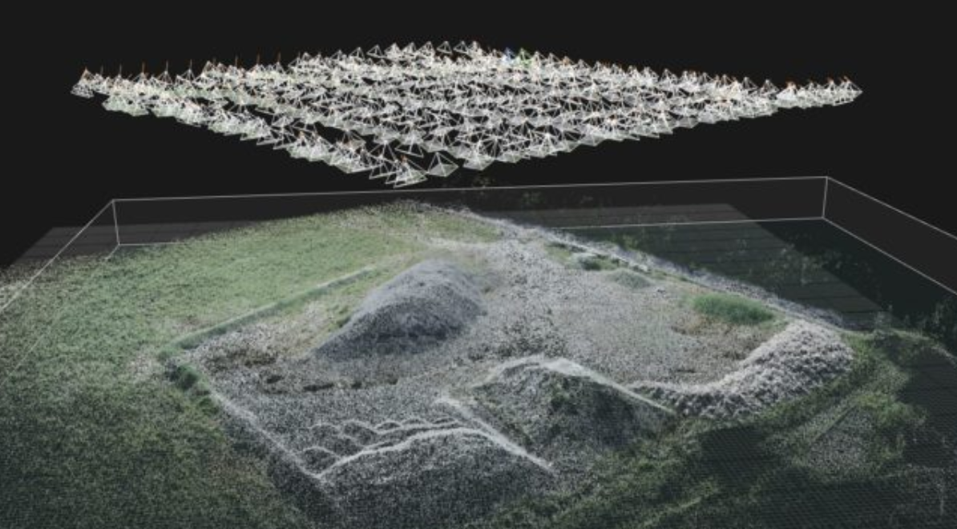
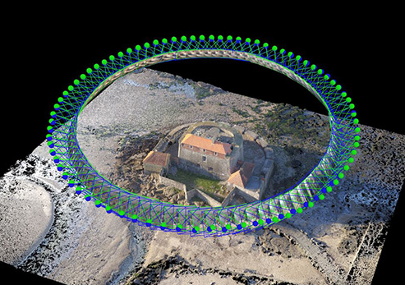
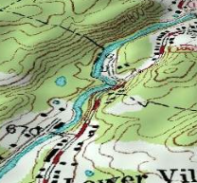
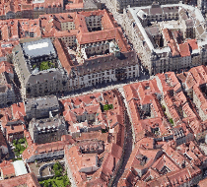
Teknolojia Jeoespasiál – Fotogrametria
Fotogrametria: Determinasaun ba dimensaun objetu sira-nian, liuhosi medida sira ne'ebé halo iha perspetiva fotográfika sira objetu sira-ne'e nian.
Kámara ida ne'ebé kesi ba objetu ne'ebé semo ka ba rai
Ezemplu sira hosi dadus ne'ebé hetan
Topografia Imajen 3D
8

Slide 9
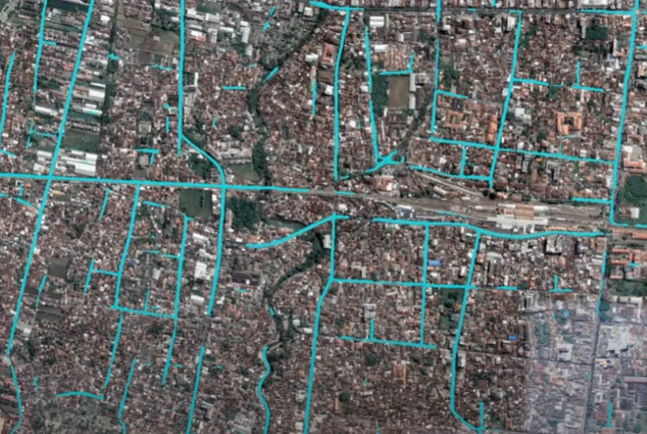
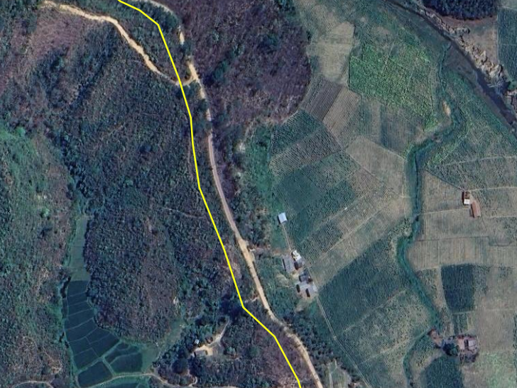
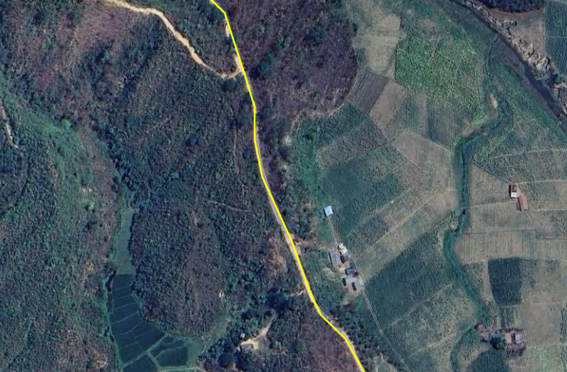


Uza Remote Sensing no Fotogrametria ba aplikasaun sira seluk
Estrasaun automátika, ka semi-automátika, ba karakterístika jeográfika sira ne'ebé vizivel iha imajen satélite (ka seluk) inklui ain-fatin edifísiu nian ne'ebé maka sai hanesan núkleu ba estimasaun populasaun no distribuisaun espasiál (Sesaun 6)
Uza imajen satélite (ka seluk) hanesan referénsia rai nian hodi avalia no hadi'a kualidade dadus jeoespasiál nian (Sesaun 6)
Uza modelu elevasaun dijitál no kobertura rai nian hodi analiza asesibilidade ba kuidadu
Sensasaun remota/Remote sensing no fotogrametria hamosu dadus jeoespasiál xave ne'ebé presiza atu operasionaliza aplikasaun oioin hosi dadus no teknolojia jeoespasiál sira
9

Slide 10
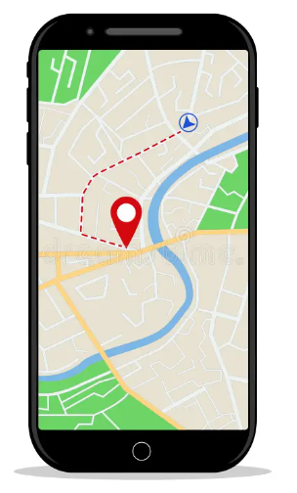
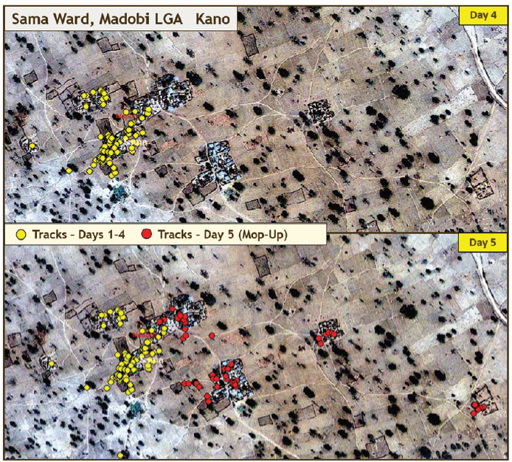
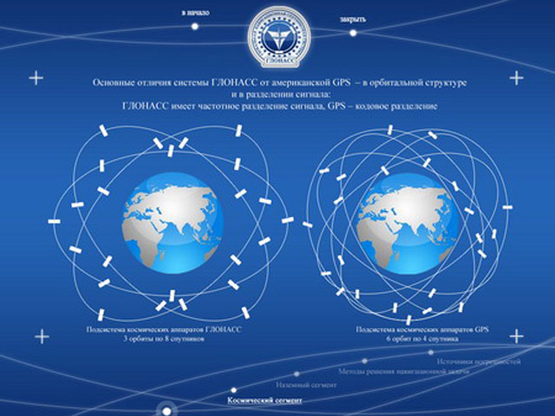
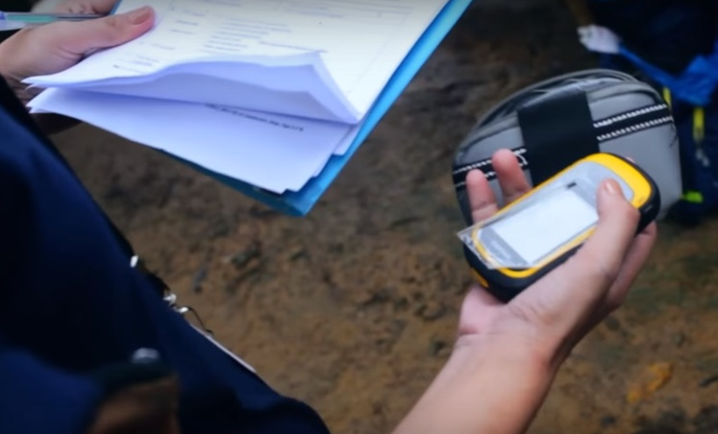
Teknolojia Jeoespasiál – Sistema Satélite Navegasaun Globál (GNSS)
Uza Sistema Satélite Navegasaun Globál (GNSS) ne'ebé ativa dispozitivu ida atu to'o iha fatin partikulár ida (navega), akompaña movimentu sira ka halibur koordenada jeográfika sira (latitude, longitude) iha kampu
Akompañamentu hodi apoia eradikasaun Polio iha Nijéria
Navigasaun
Kolesaun koordenada jeográfika iha kampu
Sistema Satélite Navegasaun Globál (GNSS)
Kobre ho detalle liután iha Sesaun 9
10

Slide 11
Teknolojia Jeoespasiál – Sistema Informasaun Geográfika (SIG)
Tipu rua hosi definisaun sira
"Sistema komputadór ida ne'ebé analiza no hatudu informasaun ne'ebé iha referénsia jeográfika"
“Computer tool ka Instrumentu komputadór hodi reprezenta no analiza buat hotu-hotu ne'ebé eziste iha rai no mós eventu hotu-hotu ne'ebé akontese iha ne'ebá
SIG hanesan teknolojia jeoespasiál - software
“Sistema informasaun ne'ebé dezeña atu halibur, rai, prosesa, analiza, jere, no aprezenta tipu hotu-hotu dadus espasiál no jeográfiku nian”
“Sistema informasaun ne'ebé organizasaun ida harii atu deskreve objetu espasiál sira, fenómenu sira, no prosesu sira ne'ebé nesesáriu ba nia asaun “
SIG hanesan sistema informasaun
Dala barak sai fonte ba konfuzaun
Rua ne'e kobre ho detalle liután iha Sesaun 10
11

Slide 12
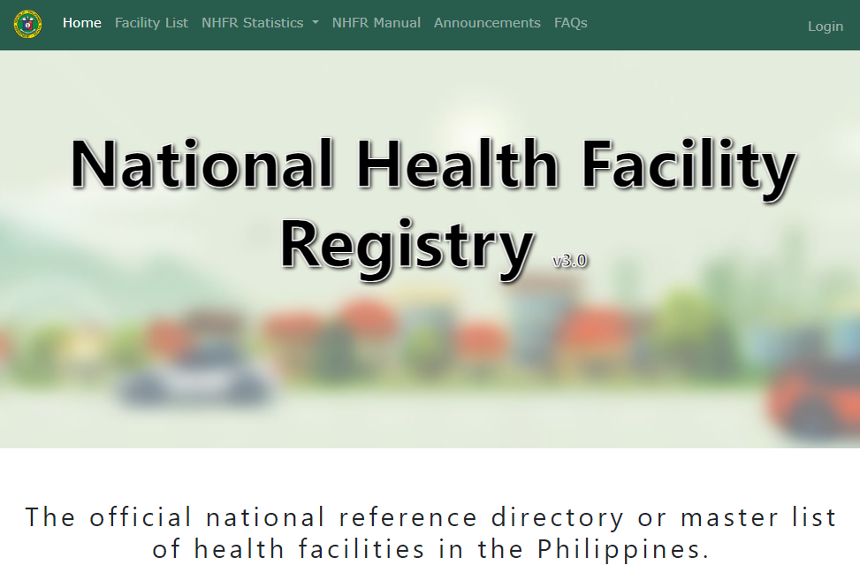
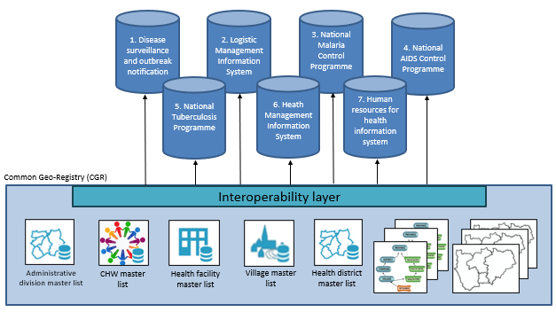
Teknolojia Jeoespasiál sira – Rejistu sira no Geo-Registry Komún (CGR)
Registry: Solusaun IT atu rai, mantein, valida, atualiza no fahe lista mestre ida.
Kontentór ne'ebé jere de'it lista mestre ida no potensialmente ninia ierarkia asosiadu sira no dadus jeoespasiál
Geo-Registry Komun : Solusaun IT ne'ebé permite hosting simultáneu, jestaun, atualizasaun regulár, no fahe lista mestre sira no mós ierarkia asosiadu sira no dadus jeoespasiál ba objetu jeográfiku sira núkleu ba dezenvolvimentu iha jerál no saúde públika iha partikulár.
Kontentór ne'ebé jere simultaneamente lista mestre oioin no sira nia irarkia asosiadu no dadus jeoespasiál
Rua ne'e kobre ho detalle liután iha Sesaun 11
12

Slide 13
...no iha rohan
Favor ida hanoin katak:
Teknolojia la'ós atu orienta prosesu maibé atu apoia ita deit.
Hili teknolojia(sira) tenke bazeia ba nesesidade sira ne'ebé define ho klaru.
No liuliu,...Lixu tama – Lixu sai!
Hili teknolojia(sira) la'ós pontu partida ba prosesu
13

